Slide 1
Cvičení č. 5
Z0136
Územní plánování a urbanismus
9. 11. 2017
FG3V

Slide 2
Brno
Čím je Brno z hlediska urbanismu unikátní?
V čem je Brno stejné jako jiná města?

Slide 3
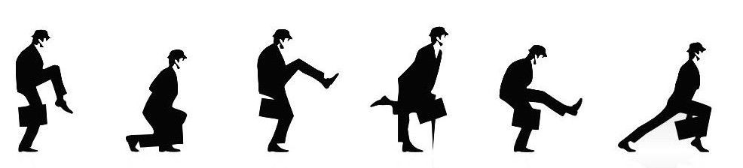
Zadání cvičení
Pokuste se navrhnout osnovu a trasu terénní vycházky zaměřené na urbanismus ve vámi vybraném městě.
Zdůvodněte výběr trasy a jednotlivé zahrnuté zastávky/položky. Trasu odprezentujte pomocí Google Maps.

Slide 4
Zadání cvičení
Rozsah max. 1-2 A4 + obrázky a mapa
Odevzdat do 16. 11. 2017 včetně
2 studenti prezentaci na 16. 11., na 5 minut
  Grossmannová, Lýčková
Dotazy?

Slide 5
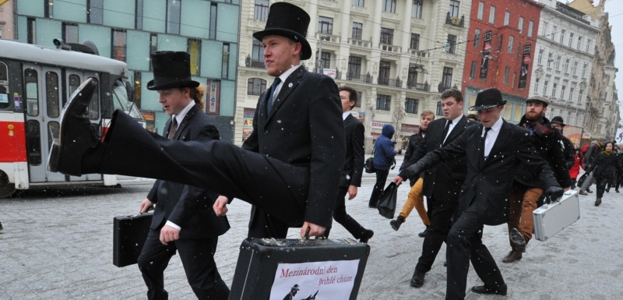
Díky za pozornost!

Slide 6
Zdroje obrázků
https://www.tyden.cz/obrazek/201501/54ad5ef114b06/crop-738088-chuze.jpg
https://cdn.i0.cz/public-data/f0/0e/190a06c33721b1411ca661b99d02_w986_h630_gi:photo:525492.jpg?hash=190b45475ded7d951efe1e6e75a8f182

